Slide 1

Soutenance PFE:
Conception électronique analogique
5ESPE 2021-2022
Marvyn Pannetier

Slide 2
Sommaire
1
3
5
Introduction
Conception
Conclusion
2
4
Planning
Réalisation et tests
1

Slide 3
1 - Introduction
2

Slide 4

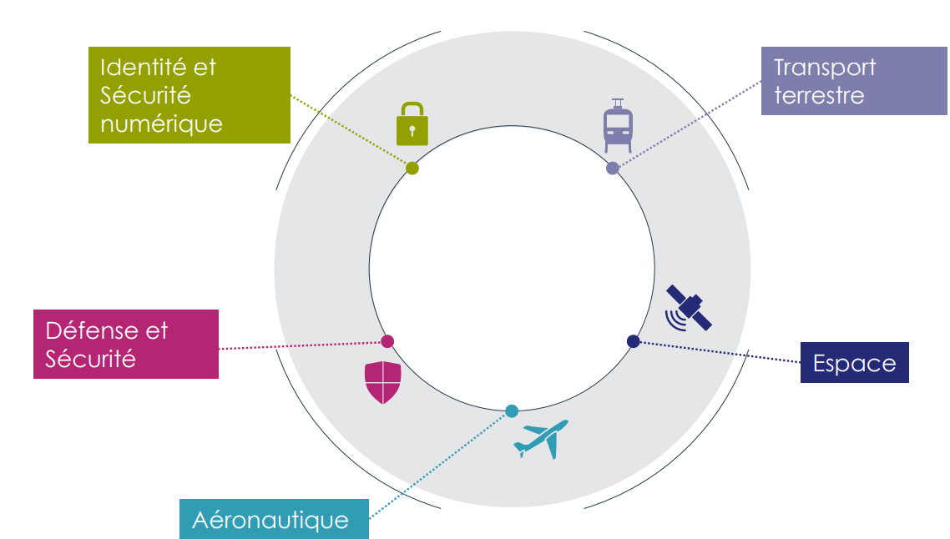
1 - Introduction
Présentation de THALES
3

Slide 5
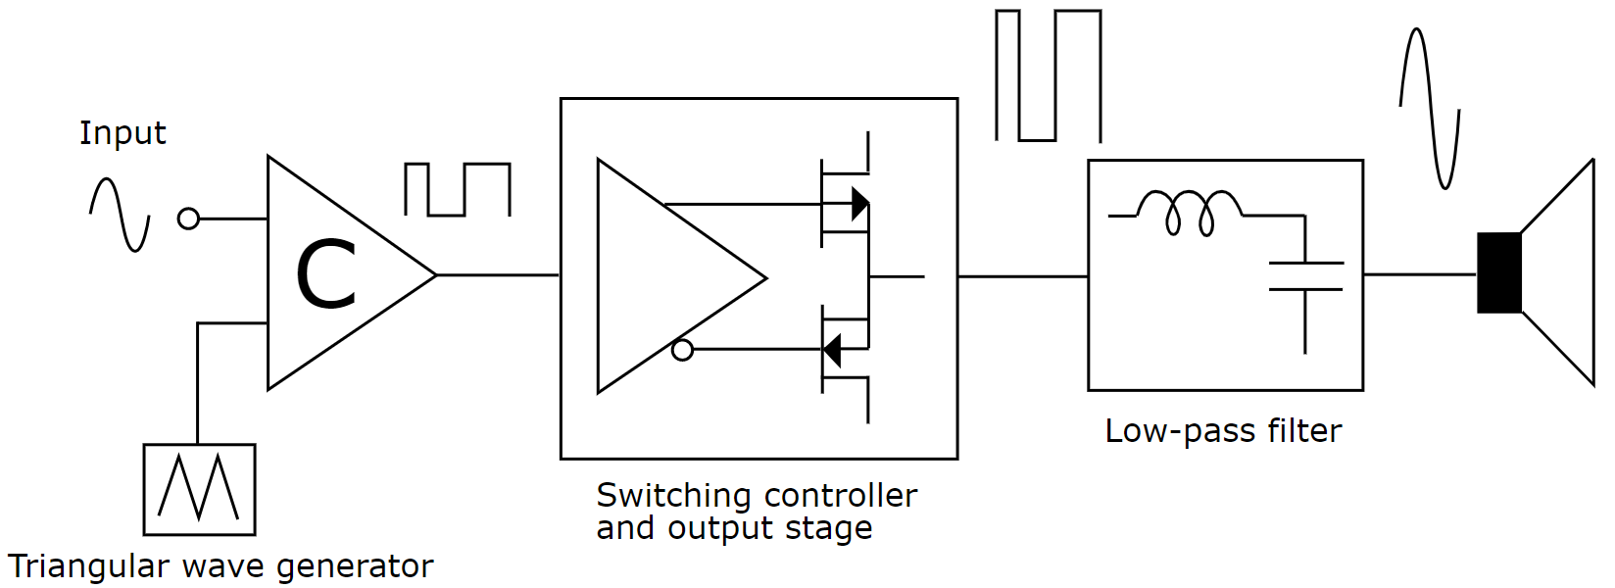
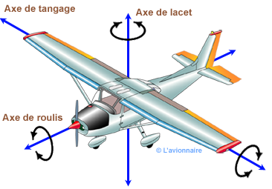
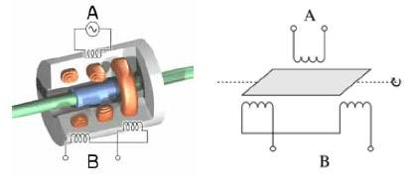
1 - Introduction
Description du sujet
4

Slide 6
2 - Planning
5

Slide 7
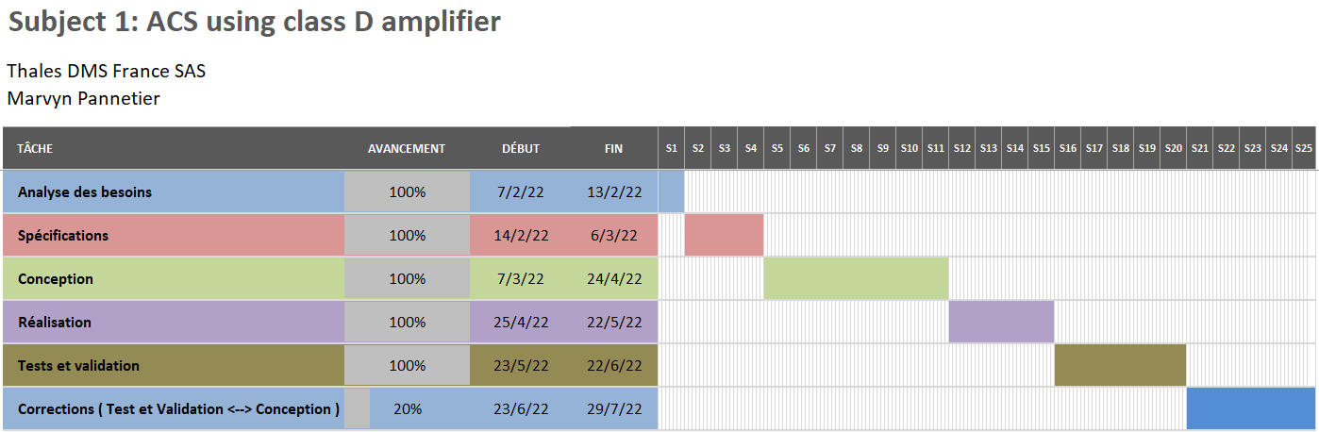
2 – Planning
Diagramme de Gantt
6

Slide 8
3 – Conception
7

Slide 9
3 - Conception
Cahier des charges
Tension différentielle de sortie aux bornes de la charge | 7.0+-0.7V RMS
Forme du signal de sortie | Sinusoïde
Type de sortie | Sortie différentielle
Fréquence | Doit être capable de générer des sinusoïdes de fréquence comprise entre 2kHz et 5kHz
Précision de la fréquence du sinus de sortie entre les circuits ACS | Inférieur à 0.1Hz
Courant dans la charge | Entre 10mA et 40mA RMS
Caractéristique de la charge | Charge inductive avec résistance parasite ayant pour facteur de puissance cos(ϕ) = 0.2079 soit ϕ=78°
Surface | La surface actuelle pour un ACS ELAC est de 740mm2, il faut donc faire moins
Rendement | Un ACS ELAC a un rendement inférieur à 10%, il faut donc être supérieur à ce rendement et l’optimiser au maximum.
THD du sinus de sortie | Inférieur à 1%
Coût | Pas de référence mais le plus bas possible tout en respectant les points ci-dessus.
8

Slide 10
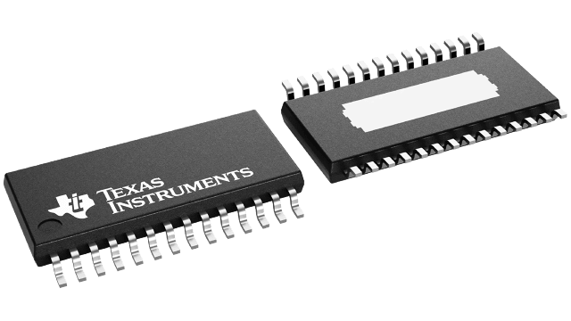
3 - Conception
Choix de l’architecture
TPA3113d2
TPA3129d2
 | Composant COTS avec entrée analogique | Composant COTS avec entrée PWM | MOSFET driver + étage d’amplification
Consommation | 35mA + courant tiré par la charge | 7.3mA + courant tiré par la charge | Moins de 1mA + courant tiré par la charge
Surface | Sans le filtre, entre 50 et 70mm2 | Sans le filtre, entre 60 et 90mm2 | 4 double NMOS: 4*4.2=17.2mm2 4 gate drivers: 4*9=36mm2 Total: 53.2mm2
Prix (pour 500 unités) | Entre 1 et 2€ le composant | Plus de 3€ | NMOS : 4*0.266€ Driver: 4*0.243€ Total=2.036€
Disponibilité
9

Slide 11
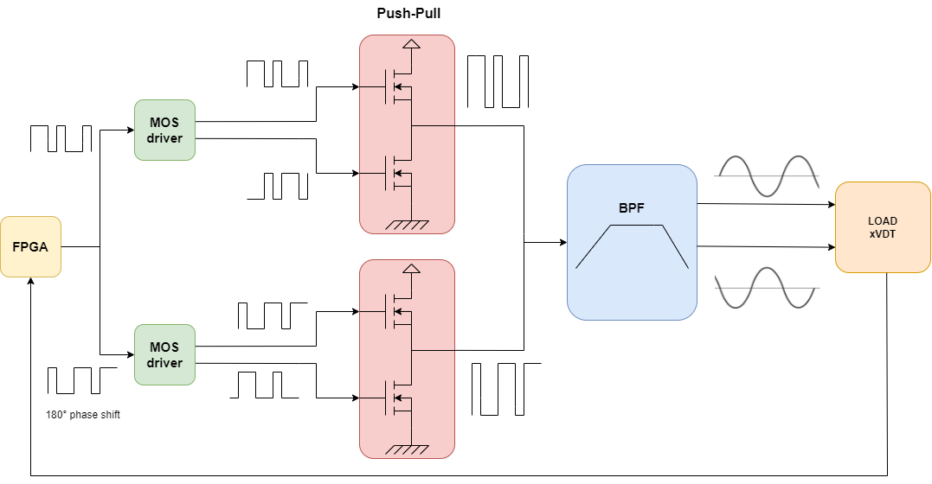
3 - Conception
Architecture détaillée
10

Slide 12
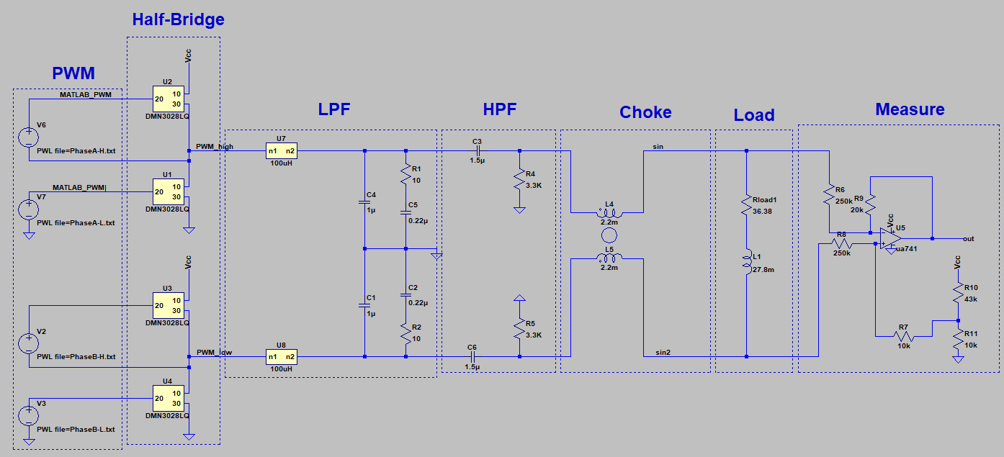
3 - Conception
Schéma LTspice final
11

Slide 13
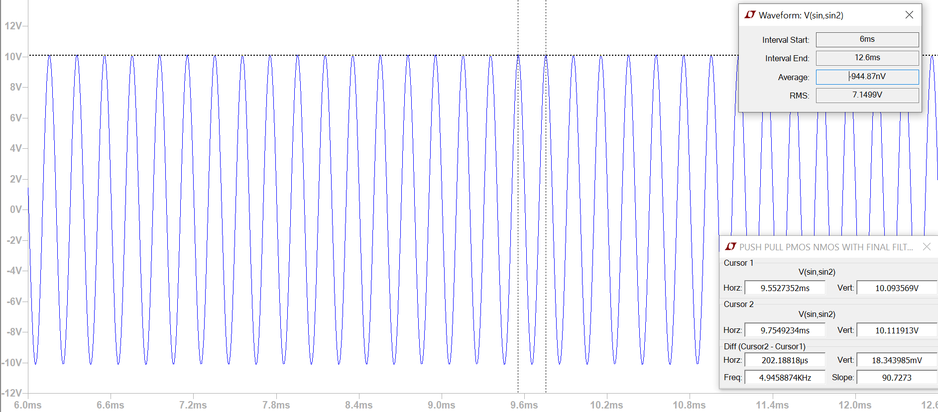
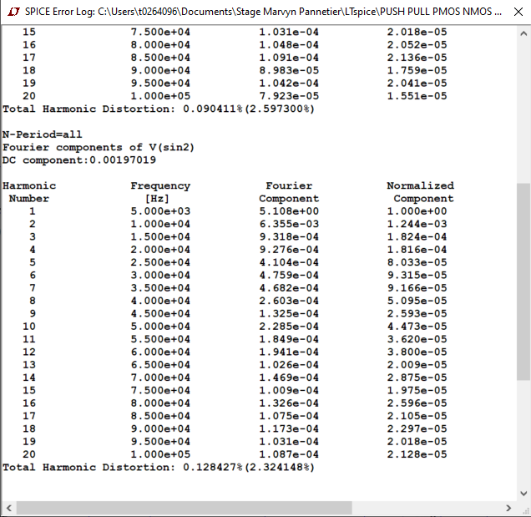

3 - Conception
Résultats des simulations
THD < 1%
12

Slide 14
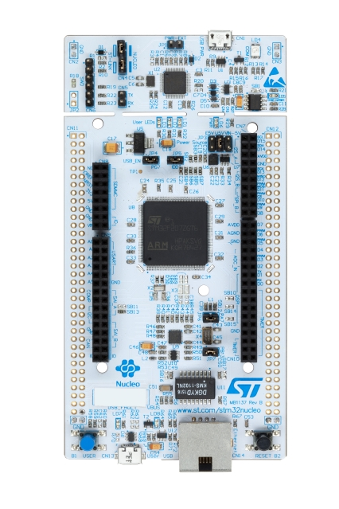
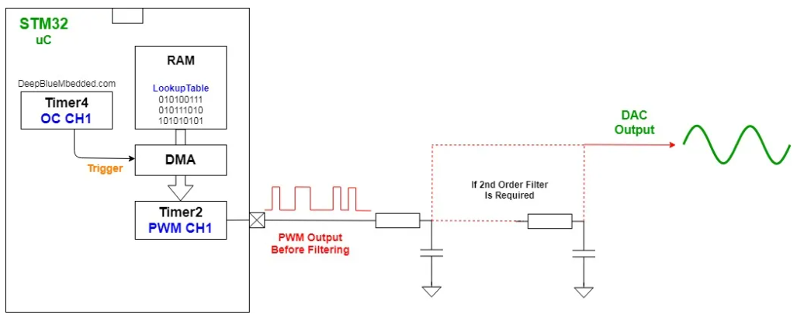
3 - Conception
Génération des PWM
13

Slide 15
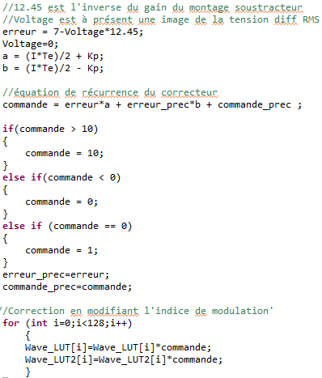
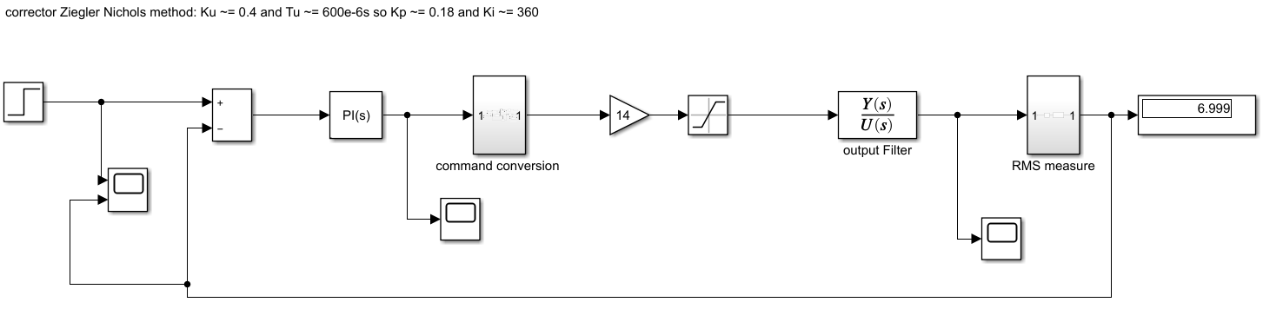
3 - Conception
Asservissement de la tension de sortie
14

Slide 16
4 – Réalisation et tests
15

Slide 17
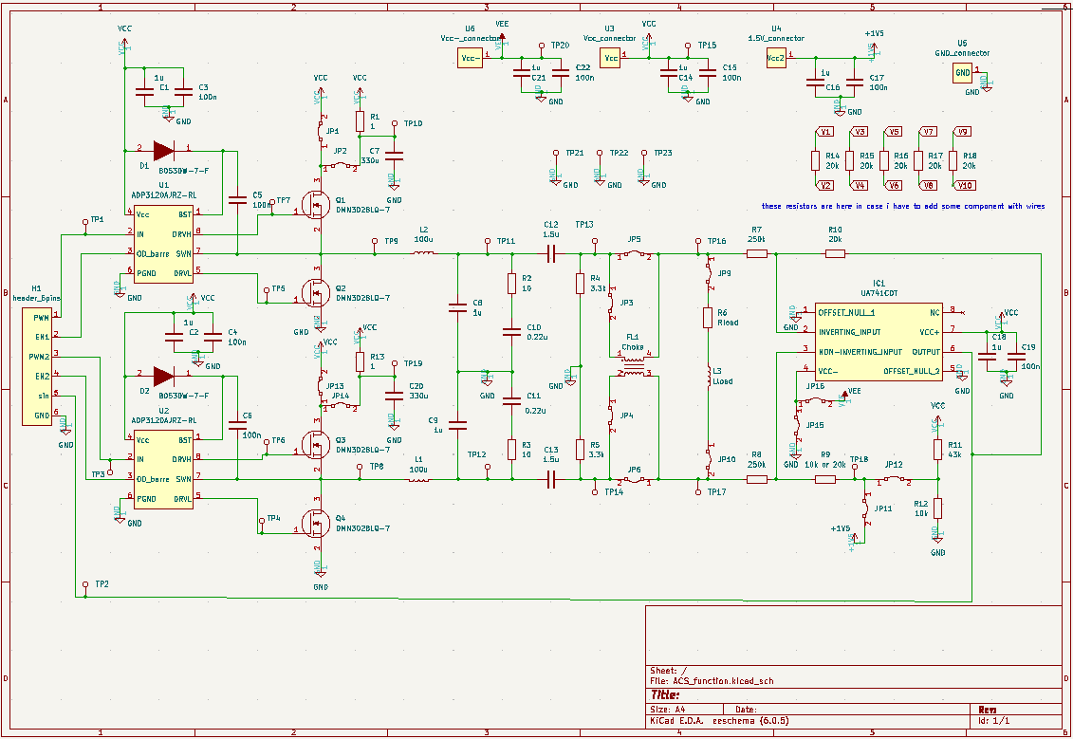
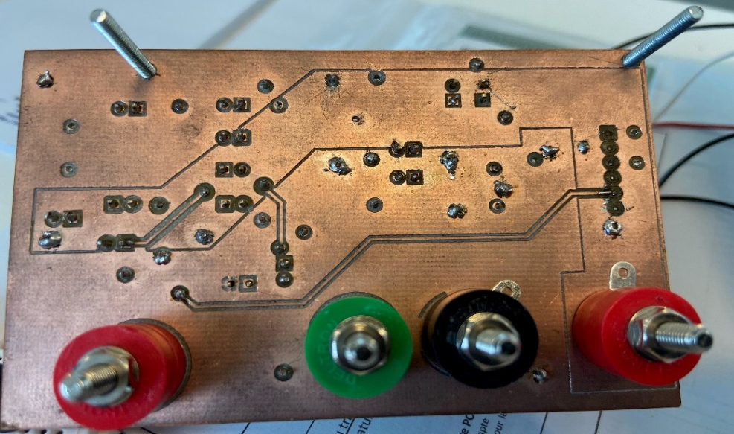
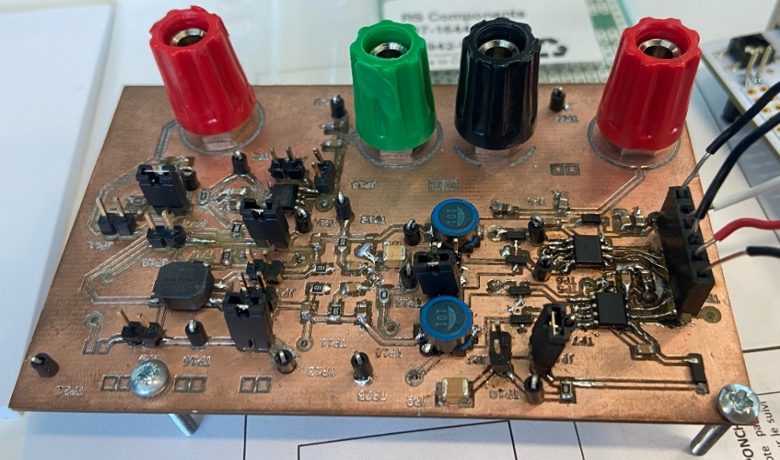
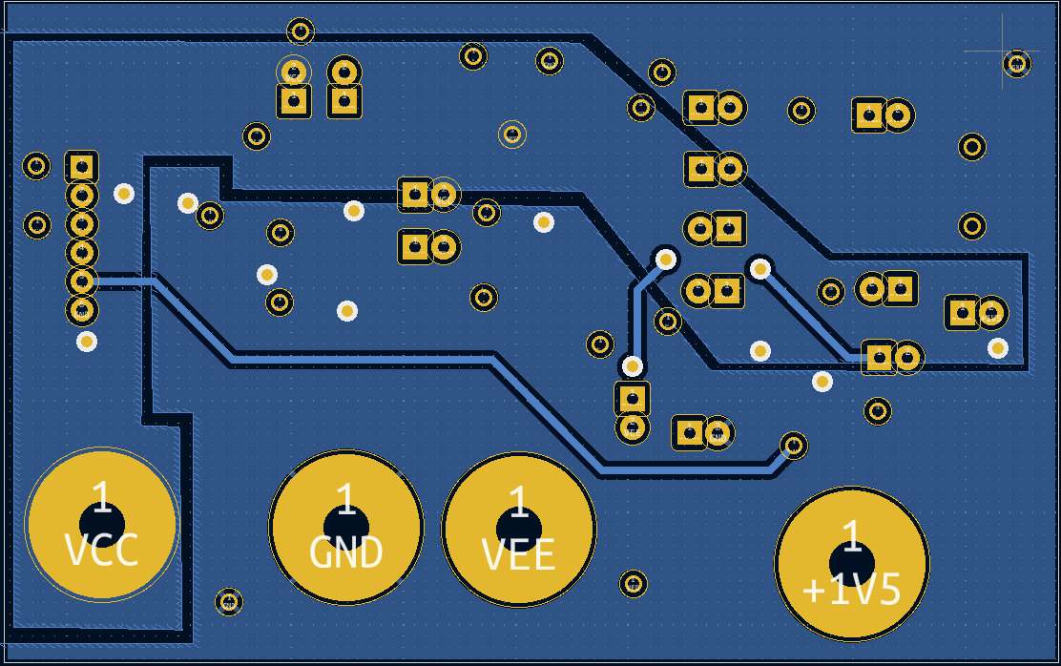
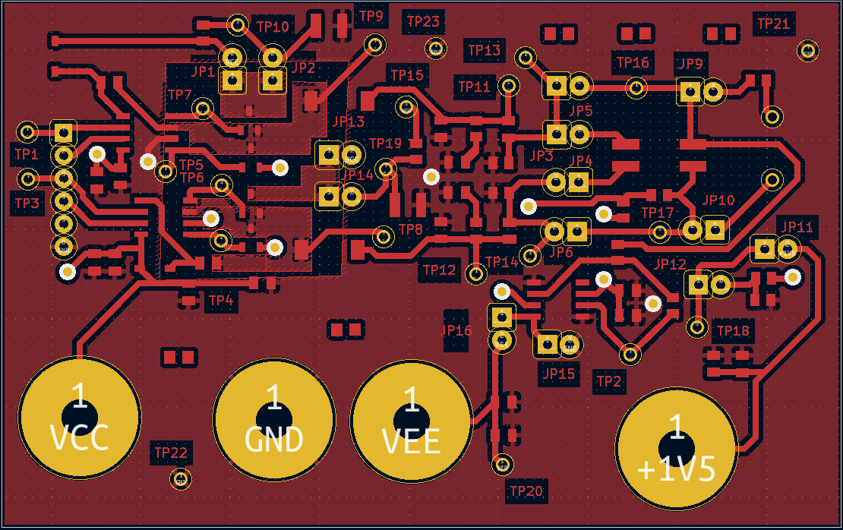
4 – Réalisation et tests
Schématique et routage du PCB
BOTTOM
TOP
16

Slide 18
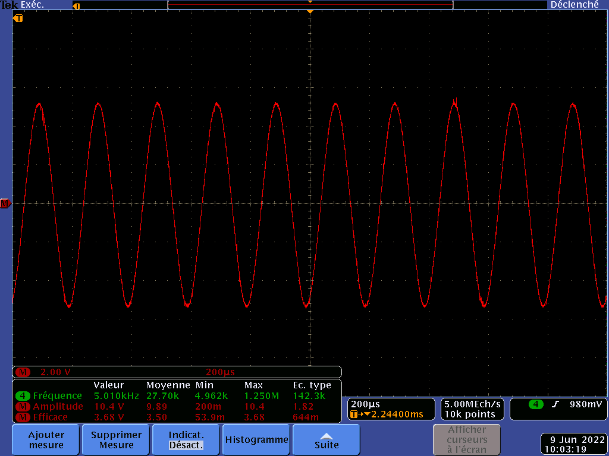
4 – Réalisation et tests
Résultat avec le PCB
17

Slide 19
4 – Réalisation et tests
Résultats des tests
 | ACS ELAC | ACS classe D
Coût | X | < 5€ pour 250 circuits
Surface | 740mm2 | sans routage: environ 150mm2 avec routage: entre 300mm2 et 400mm2
Rendement | Entre 5 et 10% | Entre 30% et 65%
18

Slide 20

4 – Réalisation et tests
Les tâches qui sont à réaliser
Avant la fin de mon stage :
Tester l’asservissement
Faire des mesures plus précises (THD, consommation)
Faire des mesures CEM si possible
Conclure sur la viabilité de cette solution
Pour THALES:
Etudier les résultats possibles avec les moyens THALES (surface, conso, coût)
Conclure sur l’intérêt ou non d’utiliser cette solution
Développer le circuit industriel et l’intégrer dans les produits THALES
19

Slide 21
5 – Conclusion
20

Slide 22

Merci pour votre attention
Des questions ?
21

